Slide 1
一、图的基本概念

Slide 2
无向图的基本概念
无向图G=(V, E), 即顶点集和边集组成的二元组, 边集描述了顶点集的相互关系
简单图
  边的两端不是同一个顶点(没有自环self-loops)
  一对结点最多被一条边连接(没有重边parallel edges)
注意:如无特殊说明后面我们考虑的图都为简单图,自环和重边在有些情况很有用
无向图的数学表示
  点: 用整数0, 1, 2, …, V-1表示
  边: 无向图用无序数对(u, v)表示, 或者表示成u-v

Slide 3
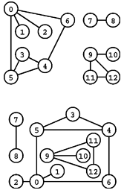

图形表示
此二图是同一个图的不同表示. 图中并不定义各个结点的位置以及边的形态(直线?曲线?), 关键是有哪些点，哪些点相连
所有边如下表

Slide 4
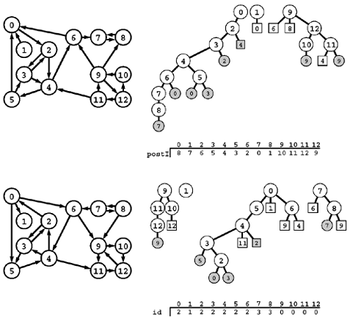
有向图,带权图
如果给每条边都加一个方向, 相应的边的表示变为<u, v> 或 u->v, 表示一条从u->v的边, 这样的图称为有向图
若要考虑每条边的长度, 费用等信息, 可以为每条边加一个或多个权, 这样的图称为带权图或网络

Slide 5
路径和圈
一条路径(path)是一个结点序列, 路上的相邻结点在图上是邻接的.
如果结点和边都不重复出现, 则称为简单路径(simple path). 如果除了起点和终点相同外没有重复顶点和边, 称为圈(cycle).
不相交路(disjoint path)表示没有除了起点和终点没有公共点的路. 更严格地
  任意点都不相同的叫严格不相交路(vertex-disjoint path)
  同理定义边不相交(edge-disjoint path)路
注意: 汉语中圈和环经常混用(包括一些固定术语). 由于一般不讨论自环(self-loop), 所以以后假设二者等价而不会引起混淆

Slide 6
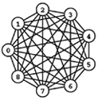
完全图和补图
如果V个点的图有V(V-1)/2图, 称为完全图
对于(u,v), 若邻接则改为非邻接, 若非邻接则改为邻接, 得到的图为原图的补图
原图和补图(complement graph)的并(union)为完全图
完全子图称为团(clique)

Slide 7
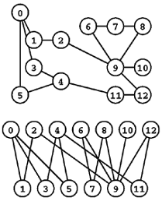
二分图
可以把结点分成两部分, 每部分之间没有边. 这样的图只有奇圈(odd-cycle), 即包含奇数条边的圈
许多困难问题在二分图上有有效算法

Slide 8
生成树
连通去圈图成为树(tree)
树的集合称为森林(forest)
生成树: 包含某图G所有点的树
生成森林: 包含某图G所有点的森林
一个图G是树当且仅当以下任意一个条件成立
  G有V-1条边, 无圈
  G有V-1条边, 连通
  任意两点只有唯一的简单路径
  G连通, 但任意删除一条边后不连通
还有其他条件,可类似定义

Slide 9
其他术语
其他名称
  结点=顶点: vertex, node
  边=弧: edge, arc, link
对于边e=(u, v)
  u和v邻接(adjacent)
  e和u、v关联(incident)
  无向图点的度数(degree)是与它关联的边的数目
  有向图点的入度和出度
子图
  子图(subgraph): 边的子集和相关联的点集
  导出子图(induced graph): 点的子集和相关联的边集

Slide 10
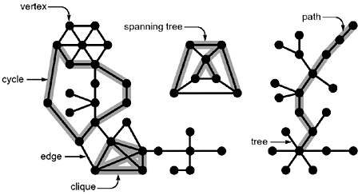
术语示意

Slide 11
无向图连通性
如果任意两点都有路径, 则称图是连通(connected)的, 否则称图是非连通的.
非连通图有多个连通分量(connected component, cc), 每个连通分量是一个极大连通子图(maximal connected subgraph), 因为任意加一个结点以后将成为非连通图

Slide 12
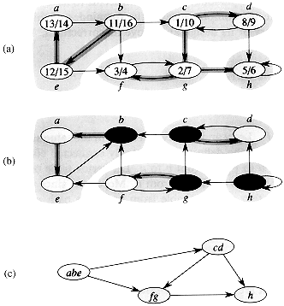
有向图强连通性
有向图中, u可达v不一定意味着v可达u. 相互可达则属于同一个强连通分量(Strongly Connected Component, SCC)
有向图和它的转置的强连通分量相同

Slide 13
基本表示方法
邻接矩阵(adjacency-matrix)
邻接表(adjacency-list)

Slide 14
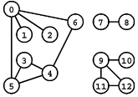
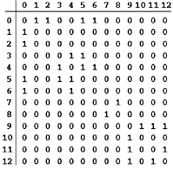
邻接矩阵
A[i,j]=0表示(u,v)不邻接, 1表示邻接

Slide 15
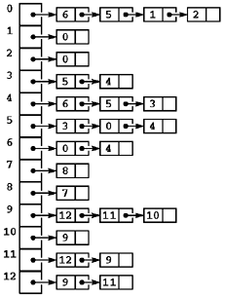
邻接表
每个结点的邻居形成一个链表

Slide 16
相关问题
邻居排序方式可能影响结果
查找/删除边不是常数时间
邻接表的空间O(V+E), 对于稀疏图优于邻接矩阵
可以用编号代替指针, 加快速度并节省空间

Slide 17
二、宽度优先遍历(BFS)

Slide 18
基本算法
由Moore和Lee独立提出
给定图G和一个源点s, 宽度优先遍历按照从近到远的顺序考虑各条边. 算法求出从s到各点的距离
宽度优先的过程对结点着色.
  白色: 没有考虑过的点
  黑色: 已经完全考虑过的点
  灰色: 发现过, 但没有处理过, 是遍历边界
依次处理每个灰色结点u, 对于邻接边(u, v), 若v为白色则把v着成灰色并加入bfs树中, 在树中u是v的父亲(parent)或称前驱(predecessor). 距离d[v] = d[u] + 1,处理完后u变成黑色
整棵树的根为s

Slide 19
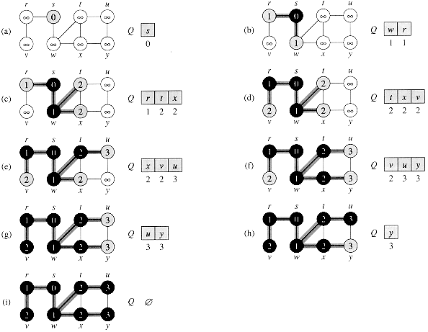

Slide 20
用BFS求最短路
定理: 对于无权图(每条边的长度为1), BFS算法计算出的d[i]是从s到i的最短路
满足d[i]=1的点一定是正确的(因为长度至少为1), 并且其他点都满足d[i]>1. 容易证明对于任意距离值x, d[i]=x的点一定是正确的, 而且白色点(没有计算出距离的点)的距离一定至少为x+1
更进一步, 根据每个点的parent值, 可以计算出它到s的一条最短路

Slide 21
三、深度优先遍历(DFS)

Slide 22
基本算法
新发现的结点先扩展
特别之处: 引入时间戳(timestamp)
  发现时间d[v]: 变灰的时间
  结束时间f[v]: 变黑的时间
  1<=d[v] < f[v] <= 2|V|
初始化: time为0, 所有点为白色, dfs森林为空
对每个白色点u执行一次DFS-VISIT(u)

Slide 23
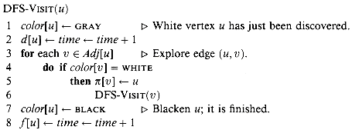
DFS-VISIT算法
初始化: time为0, 所有点为白色, dfs森林为空
对每个白色点u执行一次DFS-VISIT(u)
时间复杂度为O(n+m)

Slide 24
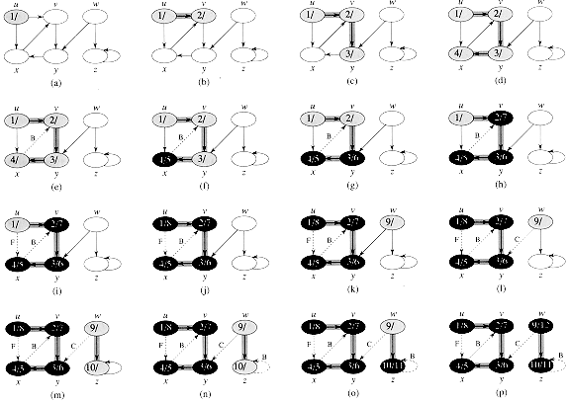

Slide 25
思考练习
给出利用dfs或bfs求无向图的所有连通分量以及求有向图所有强连通分量的O(|V|^2)算法
给出判断无向图是否为二分图的O(|E|)线性时间算法
一棵树T的直径定义为顶点（结点）两两间距离的最大值. 给出求树直径的O(|E|)线性时间算法

Slide 26
四、拓扑排序

Slide 27
拓扑顺序
对一个有向无环图(Directed Acyclic Graph简称DAG)G进行拓扑排序，是将G中所有顶点排成一个线性序列，使得图中任意一对顶点u和v，若<u，v> ∈E(G)，则u在线性序列中出现在v之前。
通常，这样的线性序列称为满足拓扑次序(TopoiSicai Order)的序列，简称拓扑序列。

Slide 28
拓扑顺序
注意：
①若将图中顶点按拓扑次序排成一行，则图中所有的有向边均是从左指向右的。
②若图中存在有向环，则不可能使顶点满足拓扑次序。
③一个DAG的拓扑序列通常表示某种方案切实可行。

Slide 29
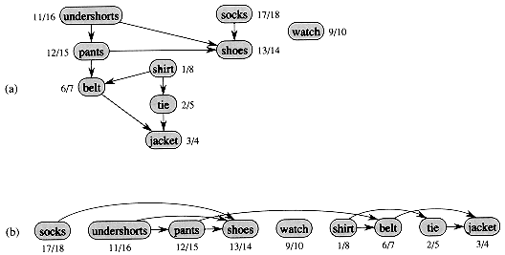
拓扑顺序
穿衣服的顺序

Slide 30
思考练习
请自行设计基于邻接表存储结构的O(|V|^2)算法和基于邻接表存储结构的O(|V|+|E|)算法求出图中任意一个拓扑序列或说明无解
如何综合运用求强连通分量和拓扑排序的算法判断一个有向图是否单连通?
单连通:即对图中任意一对顶点u, v, u能到达v和v能到达u至少有一个成立

Slide 31
五、连通性问题

Slide 32
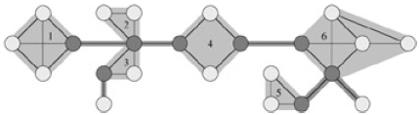
定义
对于无向连通图G
  割顶是去掉以后让图不连通的点
  桥是去掉以后让图不连通的边

Slide 33
无向图的LOW函数
定义辅助函数low[u]为u及其的后代所能追溯到的最早(最先被发现)祖先点v的pre[v]值
void dfs-visit(v) {
  low[u] = pre[u] = cnt++;
  for u的不等于u的邻居v{ //不考虑自环
  if (pre[v] == -1) { // 白色点
  dfs-visit(v);
  if (low[u] > low[v]) low[u] = low[v];
  } else
  if (low[u] > pre[v]) low[u] = pre[v];
  }
  }

Slide 34
割顶的判定
在一棵DFS树中
  根root是割顶当且仅当它至少有两个儿子
  其他点v是割顶当且仅当它有一个儿子u, 从u或者u的后代出发没有指向v祖先(不含v)的边, 则删除v以后u和v的父亲不连通, 故为割顶
割顶判定算法:
  对于DFS树根, 判断度数是否大于1
  对于其他点u, 如果不是根的直接儿子, 且LOW[u] >= d[P[u]], 则它的父亲v=P[u]是割点

Slide 35
桥的判定
边(u,v)为桥当且仅当它不在任何一个简单回路中
发现T边(u,v)时若发现v和它的后代不存在一条连接u或其祖先的边, 则删除(u,v)后u和v不连通, 因此(u,v)为桥
桥的判定算法: 发现T边(u, v)时若LOW[v]>d[u](注意不能取等号), 则(u,v)为桥
实现: 用pre数组代替d数组, 取消f数组. 实际代码是测试若low[v]=pre[v]则(u,v)是桥

Slide 36
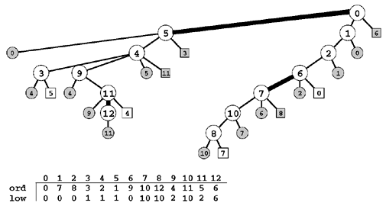
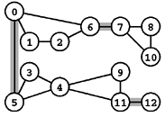
桥判定举例

Slide 37
思考练习
给定一个连通无向图, 设计一个O(|E|)的算法求出最少在该图中添加几条边以后该图没有桥

Slide 38
六、最短路径问题

Slide 39
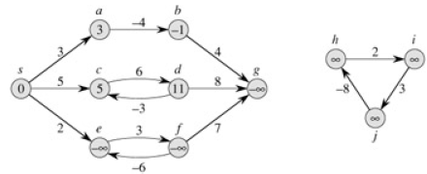
单源最短路径SSSP
给加权图和一个起点s, 求s到所有点的最短路(边权和最小的路径)
最短路有环吗
  正环: 何必呢, 删除环则得到更短路
  负环: 无最短路, 因为可以沿负环兜圈子

Slide 40
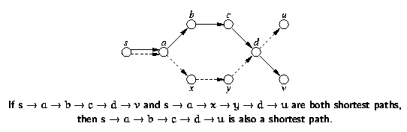
最优性原理
最优性原理: 若最短路u→v经过中间结点w, 则u→w和w→v的路径分别是u到w和w到v的最短路.
意义: 贪心、动态规划

Slide 41
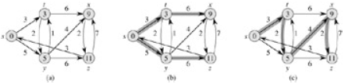
最短路的表示
最短路的表示
  s到所有点的最短路不需要分别表示
  最短路树: 到每个点都沿着树上的唯一路径走
  实际代码: 记录每个点的父亲pred[u]即可
  输出最短路: 从终点沿着pred[u]递推回起点

Slide 42
Dijkstra算法
E.W.Dijkstra. A note on two problems in connection with graphs. Num.Math.,1:269-271, 1959
原始是O(n²), 可以用各种形式的堆加速

Slide 43
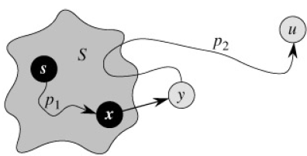
Dijkstra算法
标号设定算法: 每次dist(v)最小的一个恰好等于它的最短值，予以固定
正确性证明 (注意为什么需要权非负)

Slide 44
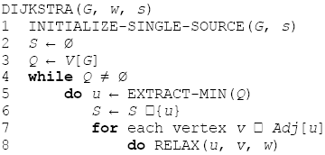
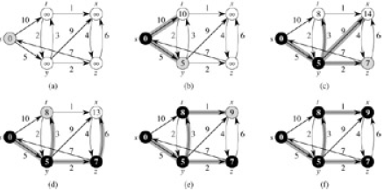

Slide 45
时间复杂度
Dijkstra算法使用了一个优先队列
  INSERT (line 3), 每个结点一次
  EXTRACT-MIN, 每个结点一次
  DECREASE-KEY (line 8, 在RELAX过程中), 一共|E|次
直接实现: O(V²)
二项堆: O(ElogV)
Fibonacci堆: O(E+VlogV)

Slide 46
bellman-ford算法
Ford 1956, Bellman 1958, Moore 1959.
如有最短路，则每个顶点最多经过一次
  这条路不超过n-1条边
  长度为k的路由长度为k-1的路增加一条边得到
  由最优性原理, 只考虑长度为1…k-1的最短路
  算法梗概: 每次迭代依次松弛每条边
时间复杂度
  O(Dm)，v为迭代次数(v<=n-1)
  完全图边权在[0, 1]中均匀分布, 很大概率D=O(log²n)
  若某次迭代没进行成功松弛, 可立即停止
  可用dijkstra得到初始dist

Slide 47
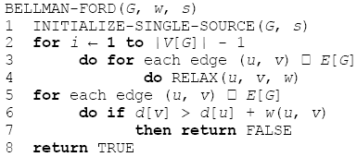
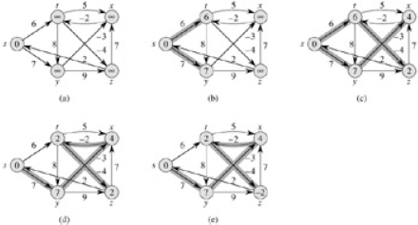

Slide 48
多源最短路径APSP基本想法
考虑从每个点出发做一次SSSP的时间效率
权任意时n次bellman-ford是O(n²m), 稠密图时O(n⁴)
思路: 动态规划

Slide 49
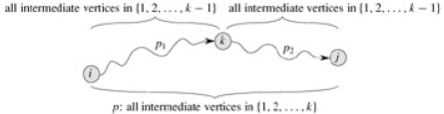
状态设计
Floyd-warshall算法
设d[i,j,k]是
  在只允许经过结点1…k的情况下
  i到j的最短路长度
则它有两种情况（想一想，为什么）：
  最短路经过点k，d[i,j,k]=d[i,k,k-1]+d[k,j,k-1]
  最短路不经过点k，d[i,j,k]=d[i,j,k-1]

Slide 50



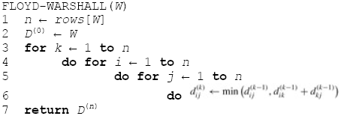
状态方程

Slide 51
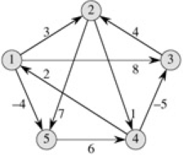
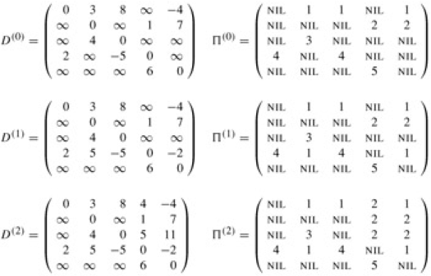

Slide 52
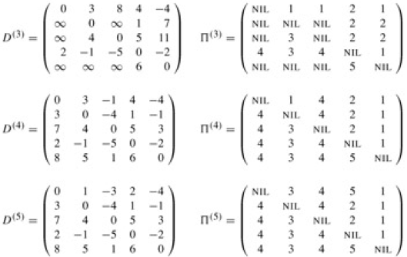

Slide 53
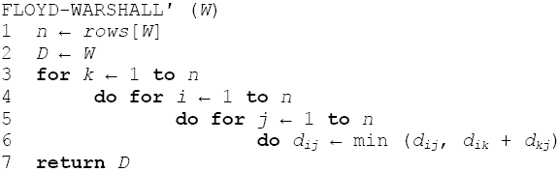
Floyd-Warshall算法
把k放外层循环，可以节省内存
注意”无穷大”的运算
时间复杂度: O(n³)
空间复杂度: O(n²)

Slide 54
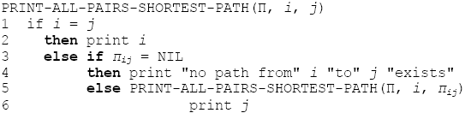
输出最短路
计算出最短路值后,可以用下面的过程可以输出任意两点间的最短路

Slide 55
思考练习
假设每条边的权值都是非负整数, 要求某点S到T的路径长度除以M(M<=100)的余数为k,如何用Dijkstra算法在O((|V|M)^2)时间内求S到T的最短路径或输出这样的路径不存在
如何利用floyd算法求出正权有向图的最小圈?

Slide 56
七、最小生成树问题(MST)

Slide 57
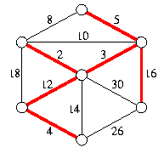
定义
连接每个点的连通图（一定是树）
权和尽量小

Slide 58
一般最小生成树算法
前提: 无相等边
维护生成森林F
e为无用边, 若e的两个端点在F的同一个分量中, 但e不在F中
对于F的每一个分量
  从它出去(即恰好有一个端点在此分量内)的最小边为安全边
  不同的分量可以有相同的安全边
结论: MST含有所有安全边, 不含无用边.

Slide 59
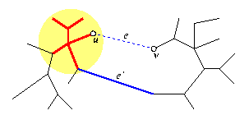
一般最小生成树算法
结论: MST含有所有安全边, 不含无用边.
证明
  假设有一个分量(黄色), 它的安全边e不在T内. 则u到v有唯一路径, 它经过e’, 它恰好有一个端点在黄色分量中. 由于e是安全边, w(e)<w’(e), 用e替换e’得到更小的T’, 矛盾
  加入无用边将形成环

Slide 60
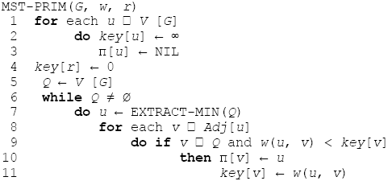
Prim算法
Prim提出, 但事实上Jarnik于1930于年更早提出
只关心一棵树T, 每次加入T的安全边
用堆保存到每个顶点(而非边)的安全边
Insert/ExtractMin调用V次, DecreaseKey调用E次
二叉堆: O((E+V)logV), Fibonacci堆: O(E+VlogV)

Slide 61
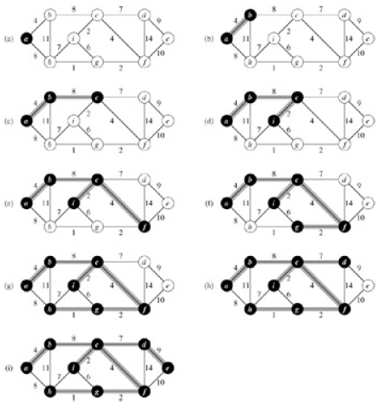

Slide 62
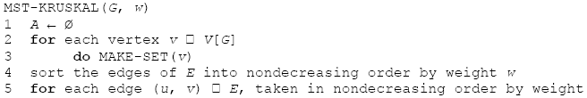

Kruskal算法
Kruskal, 1956年提出
把边从小到大排序, 每次填加一个安全边
如何知道边是否安全? 并查集, 每次约O(1)
总O(ElogE + Eα(V))

Slide 63
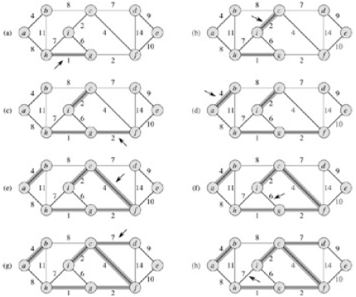

Slide 64
思考练习
如何利用最小生成树算法求无向图S到T最大边最小的路径

Slide 65
参考资料
有些相关内容和概念没有介绍, 例如求SCC和BCC的线性算法, 请参考下面的资料学习
本ppt绝大多数内容抄袭<<算法艺术与信息竞赛>>电子课件
其它相关参考书籍:
<<算法导论>>
<<C算法>> (第二卷 图算法)

